Slide 1
House Prices(Kaggle)
住宅販売価格の予測
2017/9/23

Slide 2
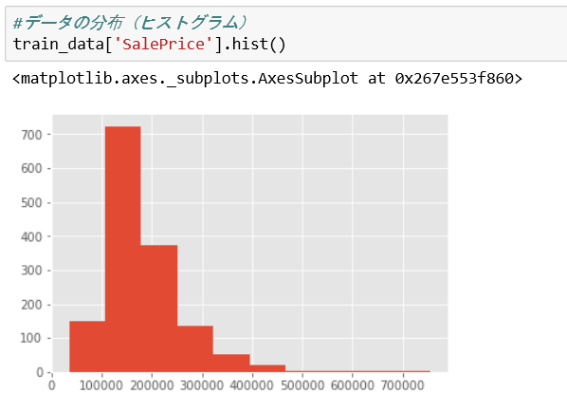
目的
KaggleのCompetition: House Pricesで住宅の販売価格を予測
（目標：上位25％）
⇒ 76項目の特徴量（多い）を用いて、
住宅販売の予測

Slide 3
アプローチ
特徴量の絞込 ＜ アルゴリズム
教師
データ
とにかく、特徴量が多い。。。
（＋ジョブが炎上し・・・）
アルゴリズムの力に頼ろう。。。

Slide 4
特徴量
基本的には全部学習に用いる。その前に・・・
① NULL値を含む項目
MSSubClass, LotFrontage, LotArea, OverallQual, OverallCond, YearBuilt, YearRemodAdd, MasVnrArea, BsmtFinSF1, BsmtFinSF2, BsmtUnfSF, TotalBsmtSF, 1stFlrSF, 2ndFlrSF, LowQualFinSF, GrLivArea, BsmtFullBath, BsmtHalfBath, FullBath, HalfBath, BedroomAbvGr, KitchenAbvGr, TotRmsAbvGrd, Fireplaces, GarageYrBlt, GarageCars, GarageArea, WoodDeckSF, OpenPorchSF, EnclosedPorch, 3SsnPorch, ScreenPorch, PoolArea, MiscVal, MoSold, YrSold
データがないってことは「実際にない or 評価に値しない」と仮定 ⇒0に設定
x_train[''].replace(np.NaN,0)
② ランキング項目
ExterQual, ExterCond, BsmtQual, BsmtCond, BsmtExposure, HeatingQC, KitchenQual, FireplaceQu, GarageQual, GarageCond, PoolQC
SalePriceの大きさ（Ex>Gd>TA>Fa>Po）
‘Ex‘ → 5, ‘Gd’ → 4
‘TA’ → 3, ‘Fa‘ → 2
‘Po’ → 1, その他orNULL → 0
③ カテゴリ変数
MSZoning, Street, Alley, LotShape, LandContour, Utilities, LotConfig, LandSlope, Neighborhood, Condition1, Condition2, BldgType, HouseStyle, RoofStyle, RoofMatl, Exterior1st, Exterior2nd, MasVnrType, ExterQual, ExterCond, Foundation, BsmtQual, BsmtCond, BsmtExposure, BsmtFinType1, BsmtFinType2, Heating, HeatingQC, CentralAir, Electrical, KitchenQual, Functional, FireplaceQu, GarageType, GarageFinish, GarageQual, GarageCond, PavedDrive, PoolQC, Fence, MiscFeature, SaleType, SaleCondition
Testデータと項目を合わせる
x_train = x_train[x_test.columns]

Slide 5
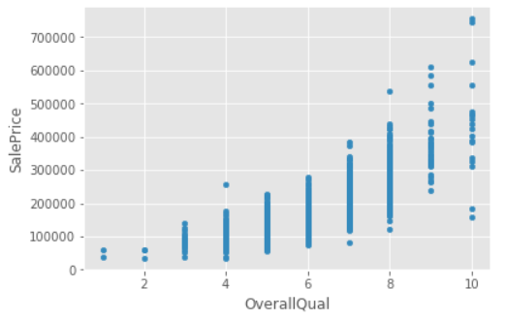
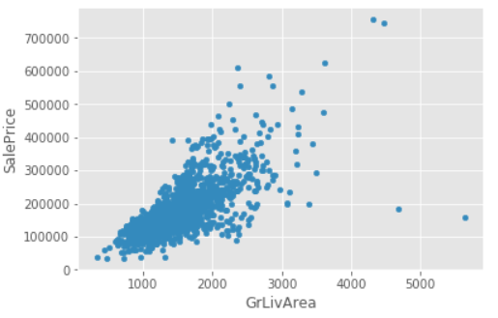
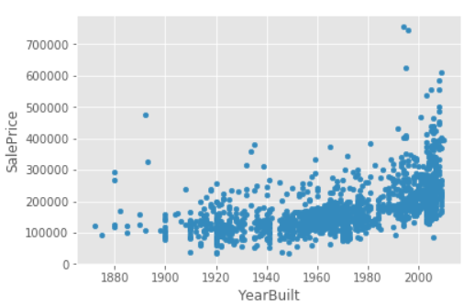
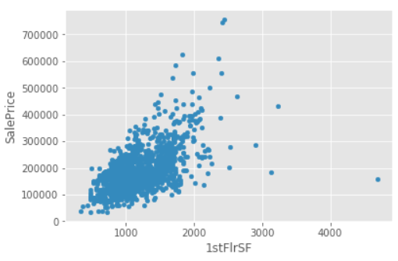
参考

Slide 6





アルゴリズム：xgboost
決定木を学習させる
複数の決定木から、営業対象を決定
Yes
結論
Yes
Yes
No!
Yes
No
→
Yes
チガウダロー！！！
実際
No

Slide 7
参考：xgboost
インストールが大変でした（Windows10 64bit）
こちらのURLでうまくいきました。（感謝）
http://qiita.com/yutaka2487/items/ba0a6c2cabb525858119

Slide 8
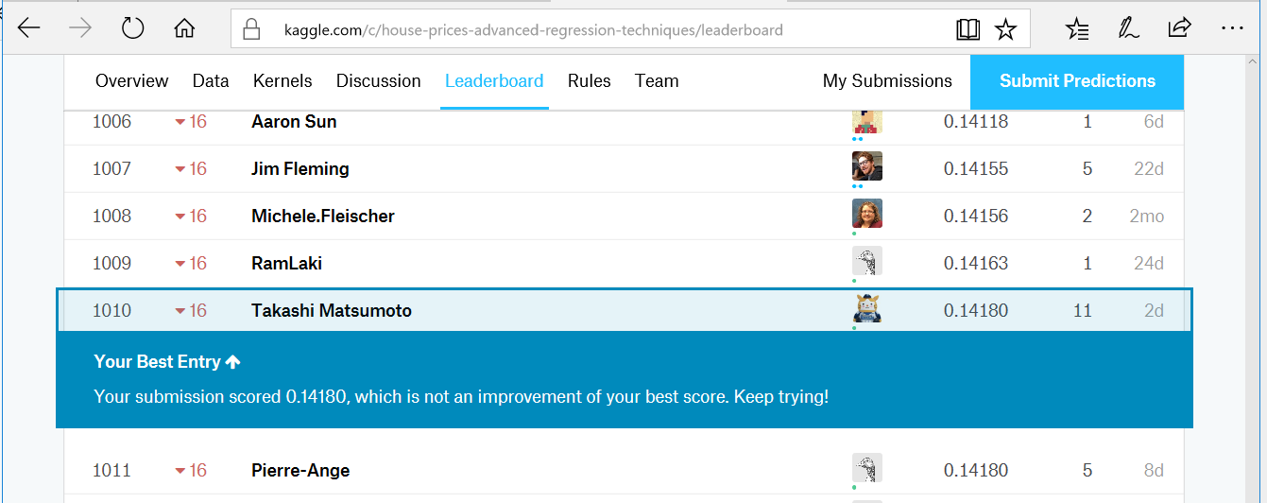
結果
ぐぬぬ。。
ちなみに、R２乗誤差 → train : 0.957 test : 0.887

Slide 9
振り返り
うまくいった点
とはいえ、SubmitしてRMSE＝0.14（上位25％はRMSE=0.11くらい）
新しいアルゴリズムも、下手の横好き感覚で使用できる。
うまくいかなかった点
特徴量を検討すること → 時間をかけて絞り込めば、精度は上がりそう。
不要な学習データを削除すること → 同じく、変な学習をさせなければ、精度は上がりそう。

Slide 10
Thank you!

